Slide 1
VSM---价值流
---最好的价值流教程
Notes:
1
Pera - Production Engineering Research Association value stream map
1946 - UK Manufacturing Pback on its feet after war

Slide 2
何为VSM？
VSM （ Value Stream Mapping ）价值流程图是丰田精实制造（Learn Manufacturing）生产系统框架下的一种用来描述物流和信息流的形象化工具

Slide 3
价值的定义
只有顾客才能定义价值
对整个产品定义价值
再次挑战和重新思考价值
确定目标成本（去除目前所有的浪费）
价值吸引更多的顾客
价格
价格
价格
价格
利润
利润
成本
成本
传统思想
成本 + 利润 = 价格
精益思想
价格 – 成本 = 利润
Notes:
内部可以改变的是成本

Slide 4
典型的公司
真相
从顾客的观点看，大部分公司非增值活动的总量大约为
95%
Notes:
库存资金----运费贵
关注qdc

Slide 5
可乐罐的价值流
Mine矿山
开采
熔炼
热轧
冷轧
制罐
再熔炼
储存
回收
罐装
储存
Tesco
超市库存
Tesco
超市
消费者
Notes:
加工速度 dtd门到门

Slide 6
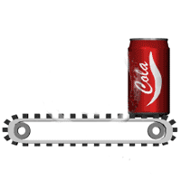
可乐罐的价值流
加工时间 3 hours
储存和运输时间 11 months
累计报废 24%
这是发达公司运营的很现代的价值流

Slide 7
价值分析案例
产业
玻璃制品
食品
纺织
金属
电子
消费产品
生产支持
步骤
72
37
105
187
239
105
98
增值
6
4
11
13
19
10
15
%
8
11
10
7
8
10
15

Slide 8
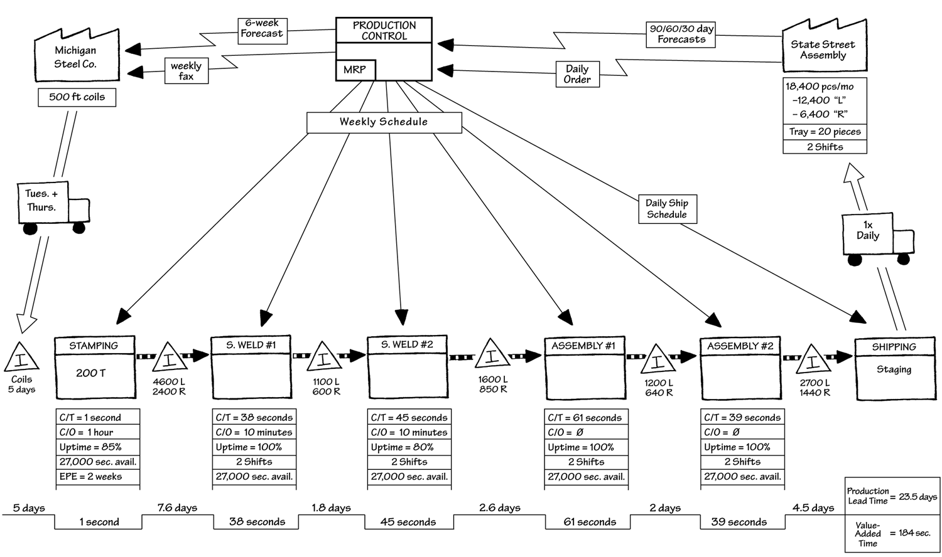
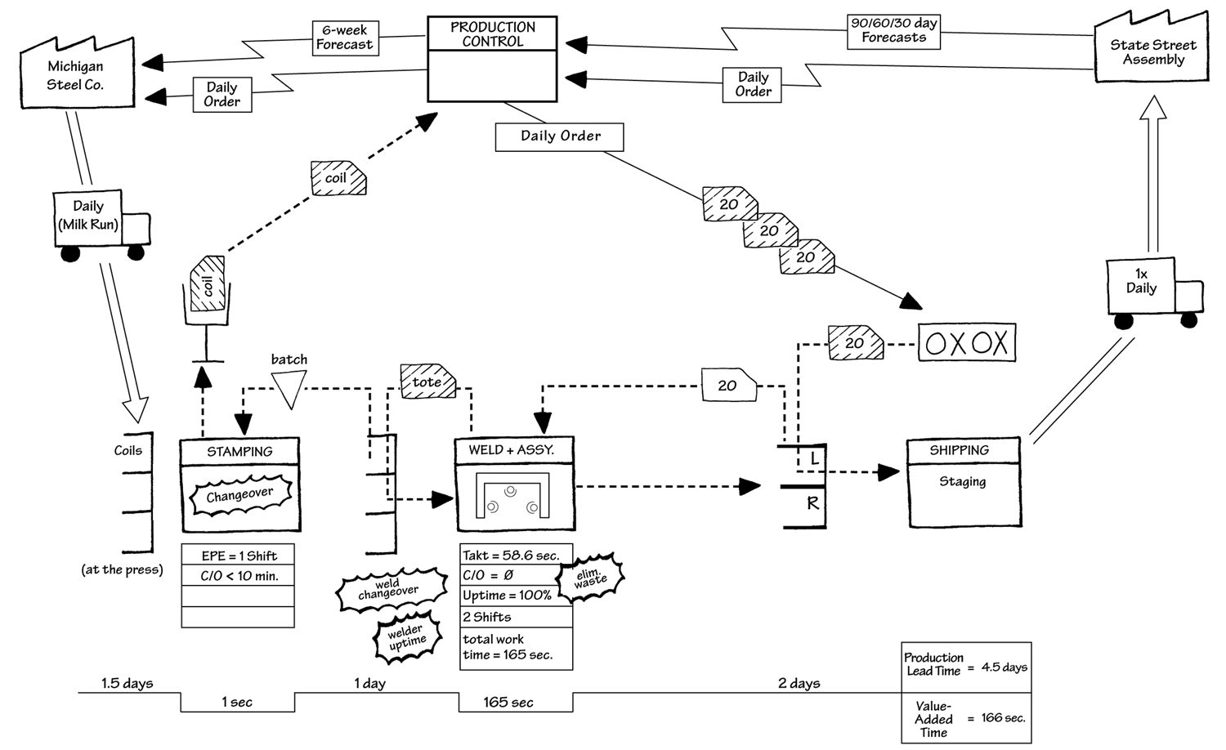
精益技术——价值流图
提供容易理解的可视的图，表达什么是顾客的价值，及提供价值的过程的流动细节
目前状态
将来状态
Notes:
将来状态动态

Slide 9
为什么画图？
单个的价值流可视化
应用一组工具来评审价值流
跨职能的参与和决策
理解存在什么浪费和在哪里
可以开发改进的计划
Notes:
单个----产品族 改进----门到门的整体优化、不是局部

Slide 10
价值流图
一个特定的产品，工作单元或产品族/工作单元族，使用符号或图表用视觉表示其材料和信息的流动
供方
顾客
过程1
过程 2
过程3
上游
下游
Notes:
关键字

Slide 11
价值流图－要点
通常在巡视时收集信息
先快速浏览门对门情况
从发货点和工作上游开始
自己计算 （回避系统里的数字）
自己做整个流程
用笔纸-整个路线
拒绝电脑
为什么自己动手 ?
没有延迟
你作，你理解
重点是流动，而不是电脑
修正自己的错误微调的技能

Slide 12
目前价值流图

Slide 13
将来价值流图

Slide 14
价值流图步骤
产品族
目前状态图
将来状态图
工作计划
Notes:
目前图和将来图双向----相互作用、努力实现

Slide 15
产品族
在下游过程中通过共同加工步骤及应用共同设备的一组产品
Notes:
产品系列----同样的生产步骤（工序同）、下道工序中使用相同的设备

Slide 16
产品/过程矩阵
产品过程矩阵
  创立产品通过的产品和过程（设备）的矩阵.
  包括要求和成本/价格数据，根据实际的顾客要求
  相关的路径，确保验证，不要推测.
  将相似的产品合成组，根据扩大成本80/20法则选择产品族作价值流图－“对受益最大的影响”
Extended Cost
$40k
$50k
$30k
$10k
$10k
$5k
$15k
Notes:
1 确定产品系列 2 80/20法则确定优先顺序----排列图 影响一件事有很多原因起决定性因素

Slide 17
绘制步骤
1.绘制客户、供应商和生产控制部门
首先将客户的图标画在价值流图的右上角，以同样的图标表示供应商画在价值流图的左上角，在客户和供应商之间画上生产控制部门

Slide 18

第一步

Slide 19
2.绘制客户需求信息
在客户图标下画一个数据库，将客户的需求填入其中，包括每种产品的月需求和日需求，以及每天多少箱产品。

Slide 20
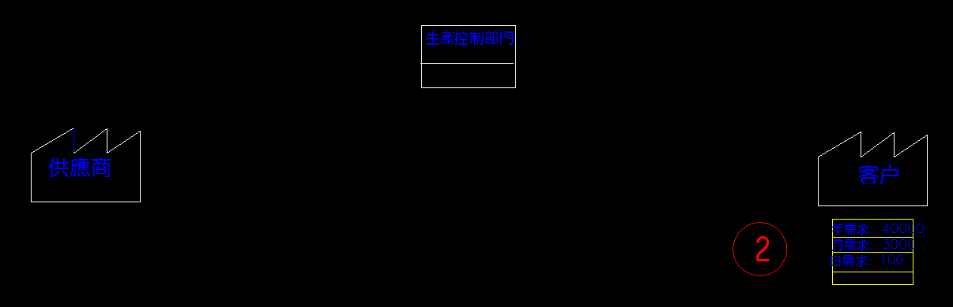
第二步

Slide 21
3.绘制发货与收货信息
首先在客户下方画出卡车图标，并在卡车图标内填上发货的频率，然在客户卡车图标的下方画上发货图标，并画出一条箭线从发货图标其过客户卡车图标指向客户图标。
供应商等样于客户

Slide 22
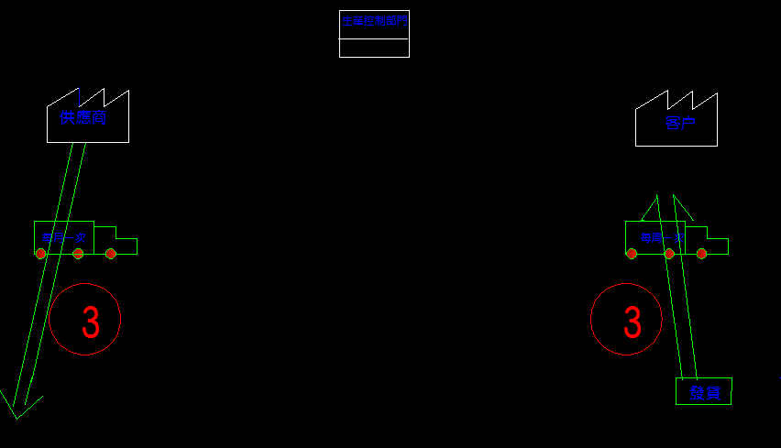
第三步

Slide 23
4.绘制各工序信息
1)图形的底部用矩形图标表示出各道工序，将最上游的工序画在最左边，最下游的画在最右边。每个工序图标内可标注工序的相关信息，如操作人数、机器数。
2)在每个工序图标的下面画上数据框，并填入相关信息。通常包括该工序的加工周期，换模时间、有效作业时间、使用率。
3）在各工序的数据框下方画一条有凹凸的折线，并把每道工序的增值时间，填写在每个数据框下方的时间线上。

Slide 24
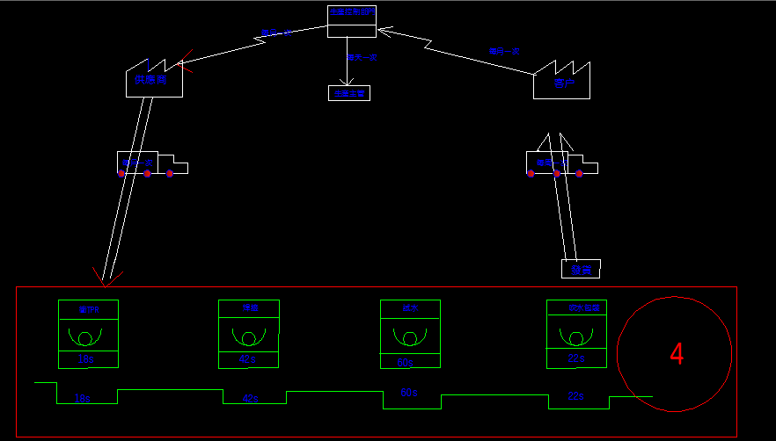
第四步

Slide 25
5、绘制信息流
1）画出客户图标到生产控制部门之间的信息沟通箭线。一般信息的流动有电子和自手工方式两种，在价值流上分别以带折线的箭头和直线箭头表示。在大多数情况下，信息在客户和供应商之间以电子化的形式流动。
2）同时，画出生产控制部门图标到供应商之间的箭线，用来代表生产控制部门发布的预测和订单信息，并把信息发布的频率标注在箭线上。

Slide 26
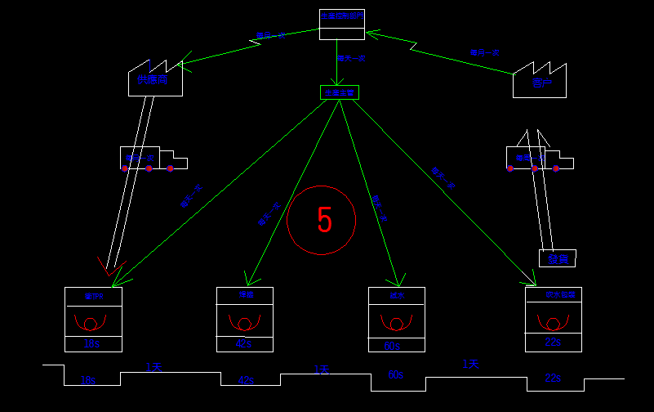
第五步

Slide 27
2）在生产控制部门图标和代表生产主管的方框之间画一条信息沟通的箭线，并把主管发布计划的频率标注在箭头上。
3）在代表生产主管的方框和相关的工序方框之间若干信息沟通的箭线，并把相关工序的发布信息的频率组在每条箭线上。

Slide 28
6.绘制在制品库存和物料流动
1)在工序之间在制品或成品的位置上画上库存图标，并在库存图标的下方标注库存的数量。
2）计算各工序间库存存储的天数，并将计算结果填写在该工序方框下方的时间上。
公式为
库存储备天数=两个工序间的库存总数/每天发运的产品数量
3）在价值流图上画出有推动、拉动和先进先出通道的地方。

Slide 29
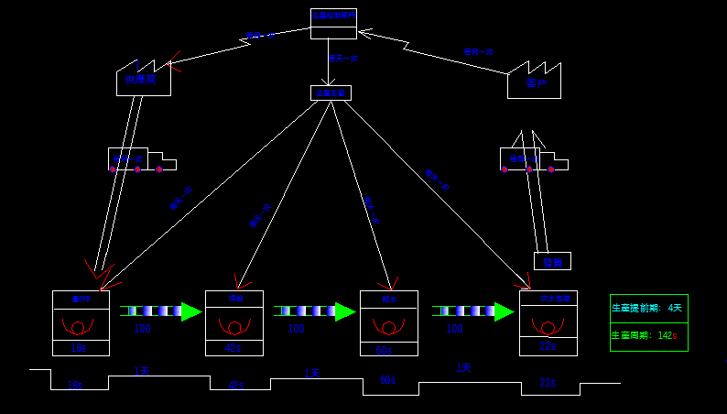
第六步

Slide 30
价值流图步骤
产品族
目前状态图
将来状态图
工作计划

Slide 31
ACME 冲压厂布局
压轧部门
焊接II
焊接 I
发货
200吨压轧机
焊接部门
.
产成品库
焊接检测区域
焊接零件库
组装 I
组装 II
终检
钢卷库
冲压件
组装部门.
= 篮子里的半成品
= 盘子里的产成品
Notes:
ACME为例----1门到门涉及到所有环节

Slide 32
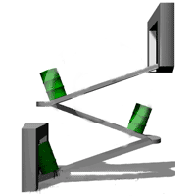
ACME 冲压材料流程
冲压
#1点焊工作站
#2点焊工作站
#1组装工作站
#2组装工作站
发货
从哪里开始？
Notes:
ACME系列产品冲压的汽车转向柱支架----两种类型----左侧、右侧驾驶的汽车----从顾客要求开始

Slide 33
地理布局图
供方信息
产品控制信息
顾客信息
加工流信息
时间线
Notes:
门到门----两流一线

Slide 34
从顾客开始
顾客要求
图表
组装公司
每月18,400 件
- 12,000 Type LH
- 6,400 Type RH
每月20 天
每盘20 件
两班工作制
一天1 卡车
18,400 / 20 = 920/ 天
State Street
AssemblySS
18,400 pcs/mo
- 12,000 LH
- 6,400 RH
Tray = 20 pcs
2 shifts
920 pcs/day
Notes:
目前状态图图表介绍----国家大道装配厂

Slide 35
目前状态图
State Street
Assembly
18,400 pcs/mo
- 12,000 LH
- 6,400 RH
Tray = 20 pcs
2 shifts
920 pcs/day
Notes:
工厂图标、数据框

Slide 36
ACME 冲压加工
发货
每天1卡车
20件 /盘
10盘 /托架
30 “L” 盘/天
16 “R” 盘/天
存货
- 2700 L
- 1440 R
1x
Daily
1x
Daily
I
SHIPPING
I
2700 L
1440 R
Staging
Notes:
发货信息

Slide 37
目前状态图
State Street
Assembly
18,400 pcs/mo
- 12,000 LH
- 6,400 RH
Tray = 20 pcs
2 shifts
920 pcs/day
1x
Daily
I
SHIPPING
2700 L
1440 R
Staging

Slide 38
收集加工数据
各类产品的数量
使用的机器
操作时间
换产周期
正常运行时间（所要求的机器时间）
操作者数量（敬业的）
包装尺寸
工作时间（减去休息时间）
报废率
Notes:
产品次序周期？----EPE----生产批量大小

Slide 39
ACME 冲压加工
#2组装
图表
2 个部件号
1个操作者
2班制
没有设置
40 秒操作时间
100% 正常运行使用
2次休息–每次 10 分钟
库存:
- 1200 LH
- 640 RH
ASSEMBLY #2
I
1200 L
640 R
1
C/T = 40 seconds
C/O = 0
Uptime = 100%
2 Shifts
27,600 sec/shift
Notes:
过程框----生产过程----一个材料流的区域、连续流动----工序名、操作人数 C/T----cycle time c/o----changeover time
数据框----记录生产过程数据信息
警告三角----库存的位置和数量----原材料、半成品、成品 斑马线----推动方式、批量生产 计算276000s

Slide 40
目前状态图
State Street
Assembly
18,400 pcs/mo
- 12,000 LH
- 6,400 RH
Tray = 20 pcs
2 shifts
920 pcs/day
1x
Daily
I
ASSEMBLY #2
I
SHIPPING
1200 L
640 R
2700 L
1440 R
Staging
1
C/T = 40 seconds
C/O = 0
Uptime = 100%
2 Shifts
27,600 sec/shift

Slide 41
ACME 冲压加工
#1组装
图表:
2 个部件号
1 个操作者
2 班制
没有设置
62 秒操作时间
100%正常运行使用
2次休息–每次 10 分钟
库存:
- 1600 LH
- 850 RH
ASSEMBLY #1
I
1600 L
850 R
1
C/T = 62 seconds
C/O = 0
Uptime = 100%
2 Shifts
27,600 sec/shift

Slide 42
目前状态图
State Street
Assembly
18,400 pcs/mo
- 12,000 LH
- 6,400 RH
Tray = 20 pcs
2 shifts
920 pcs/day
1x
Daily
ASSEMBLY #1
ASSEMBLY #2
SHIPPING
I
I
I
Staging
1600 L
850 R
1200 L
640 R
1
2700 L
1440 R
1
C/T = 62 seconds
C/O = 0
Uptime = 100%
2 Shifts
27,600 sec/shift
C/T = 40 seconds
C/O = 0
Uptime = 100%
2 Shifts
27,600 sec/shift

Slide 43
ACME 冲压加工
#2点焊 :
图表:
2 个部件号
1 操作者
2 班制
10 分钟设置
46 秒操作时间
80% 正常运行使用时间
2次休息–每次 10 分钟
库存:
- 1100 LH
- 600 RH
S.WELD #2
I
1100 L
600 R
1
C/T = 46 seconds
C/O = 10 min.
Uptime = 80%
2 Shifts
27,600 sec/shift

Slide 44
目前状态图
State Street
Assembly
18,400 pcs/mo
- 12,000 LH
- 6,400 RH
Tray = 20 pcs
2 shifts
920 pcs/day
1x
Daily
I
S. WELD #2
ASSEMBLY #1
ASSEMBLY #2
SHIPPING
I
I
I
Staging
1100 L
600 R
1
1600 L
850 R
1200 L
640 R
1
2700 L
1440 R
1
C/T = 46 seconds
C/O = 10 minutes
Uptime = 80%
2 Shifts
27,600 sec/shift
C/T = 62 seconds
C/O = 0
Uptime = 100%
2 Shifts
27,600 sec/shift
C/T = 40 seconds
C/O = 0
Uptime = 100%
2 Shifts
27,600 sec/shift

Slide 45
ACME 冲压加工
#1点焊:
图表:
2 个部件号
1 个操作者
2 班制
10 分钟设置
39 秒操作时间
100% 正常运行使用时间
2次休息–每次 10 分钟
库存:
- 4600 LH
- 2400 RH
S.WELD #1
I
4600 L
2400 R
1
C/T = 39 seconds
C/O = 10 min.
Uptime = 100%
2 Shifts
27,600 sec/shift

Slide 46
目前状态图
State Street
Assembly
18,400 pcs/mo
- 12,000 LH
- 6,400 RH
Tray = 20 pcs
2 shifts
920 pcs/day
1x
Daily
I
S. WELD #1
I
S. WELD #2
I
ASSEMBLY #1
I
ASSEMBLY #2
I
SHIPPING
4600 L
2400 R
1100 L
600 R
1600 L
850 R
1200 L
640 R
Staging
1
1
1
1
C/T = 39 seconds
C/O = 10 minutes
Uptime = 100%
2 Shifts
27,600 sec/shift
C/T = 46 seconds
C/O = 10 minutes
Uptime = 80%
2 Shifts
27,600 sec/shift
C/T = 62 seconds
C/O = 0
Uptime = 100%
2 Shifts
27,600 sec/shift
C/T = 40 seconds
C/O = 0
Uptime = 100%
2 Shifts
27,600 sec/shift

Slide 47
ACME 冲压加工
冲压:
图表:
200 Ton 冲压机
自动上卷
每两个星期运行一次
1 个小时设置
1 秒操作时间
85% 正常运行时间
2次休息–每次 10 分钟
库存:
- 5 天的钢卷
STAMPING
I
Coils
5 days
200 T
C/T = 1 second
C/O = 1 hour
Uptime = 85%
EPE = 2 weeks
27,600 sec/shift
Notes:
EPE----准备量----生产批量大小

Slide 48
目前状态图
State Street
Assembly
18,400 pcs/mo
- 12,000 LH
- 6,400 RH
Tray = 20 pcs
2 shifts
920 pcs/day
1x
Daily
STAMPING
I
I
S. WELD #2
ASSEMBLY #2
I
STAMPING
S. WELD #1
I
ASSEMBLY #1
I
I
SHIPPING
Coils
5 days
200 T
4600 L
2400 R
1100 L
600 R
1600 L
850 R
1200 L
640 R
Staging
1
1
1
1
C/T = 1 seconds
C/O = 1 hour
Uptime = 85%
27,600 sec./shift
EPE = 2 weeks
C/T = 39 seconds
C/O = 10 minutes
Uptime = 100%
2 Shifts
27,600 sec/shift
C/T = 46 seconds
C/O = 10 minutes
Uptime = 80%
2 Shifts
27,600 sec/shift
C/T = 62 seconds
C/O = 0
Uptime = 100%
2 Shifts
27,600 sec/shift
C/T = 40 seconds
C/O = 0
Uptime = 100%
2 Shifts
27,600 sec/shift

Slide 49
加入供方
Michigan
Steel Co.
Michigan Steel Co:
星期二一卡车
星期四一卡车
500英尺钢卷
500 ft. coils
Tues. +
Thurs
Notes:
密执安钢铁公司

Slide 50
目前状态图
这是材料流
Michigan
Steel Co.
State Street
Assembly
500 ft. coils
18,400 pcs/mo
- 12,000 LH
- 6,400 RH
Tray = 20 pcs
2 shifts
920 pcs/day
进门
出门
Tues. +
Thurs.
1x
Daily
STAMPING
I
S. WELD #1
I
S. WELD #2
ASSEMBLY #1
ASSEMBLY #2
SHIPPING
I
STAMPING
I
I
I
Coils
5 days
200 T
4600 L
2400 R
1100 L
600 R
1600 L
850 R
1200 L
640 R
Staging
1
1
1
1
C/T = 1 seconds
C/O = 1 hour
Uptime = 85%
27,600 sec./shift
EPE = 2 weeks
C/T = 39 seconds
C/O = 10 minutes
Uptime = 100%
2 Shifts
27,600 sec/shift
C/T = 46 seconds
C/O = 10 minutes
Uptime = 80%
2 Shifts
27,600 sec/shift
C/T = 62 seconds
C/O = 0
Uptime = 100%
2 Shifts
27,600 sec/shift
C/T = 40 seconds
C/O = 0
Uptime = 100%
2 Shifts
27,600 sec/shift
门对门价值流
Notes:
成品、原材料、半成品流动

Slide 51
加入信息流
Acme 生产控制:
图表:
来自顾客的预测/30/60/90天
每日确认订货
每周 产生MRP
6 周的预测给供方
每周向供方 确认放行
每周计划
每日发货计划
PRODUCTION
CONTROL
MRP
Daily
Order
Weekly
Schedule
Notes:
过程框----生产控制部门利用mrp向生产部门安排生产
信息流----细线----两种----电子（传真、电话、email）----人工信息流（纸张方式）
小方框----标注/说明信息流

Slide 52
目前状态图
6-week
Forecasts
30/60/90 day
Forecasts
Michigan
Steel Co.
PRODUCTION
CONTROL
State Street
Assembly
Weekly
Release
MRP
Daily
Order
18,400 pcs/mo
- 12,000 LH
- 6,400 RH
Tray = 20 pcs
2 shifts
920 pcs/day
500 ft. coils
Weekly Schedule
Daily Ship
Schedule
Tues. +
Thurs.
1x
Daily
STAMPING
I
S. WELD #1
I
S. WELD #2
ASSEMBLY #1
ASSEMBLY #2
SHIPPING
I
STAMPING
I
I
I
Coils
5 days
200 T
4600 L
2400 R
1100 L
600 R
1600 L
850 R
1200 L
640 R
Staging
1
1
1
1
C/T = 39 seconds
C/O = 10 minutes
Uptime = 100%
2 Shifts
27,600 sec/shift
C/T = 46 seconds
C/O = 10 minutes
Uptime = 80%
2 Shifts
27,600 sec/shift
C/T = 40 seconds
C/O = 0
Uptime = 100%
2 Shifts
27,600 sec/shift
C/T = 1 seconds
C/O = 1 hour
Uptime = 85%
27,600 sec./shift
EPE = 2 weeks
C/T = 39 seconds
C/O = 10 minutes
Uptime = 100%
2 Shifts
27,600 sec/shift
C/T = 62 seconds
C/O = 0
Uptime = 100%
2 Shifts
27,600 sec/shift
Notes:
材料的生产通过生产者推动----不会考虑下道工序/顾客的需求----导致各生产过程之间孤岛----大量库存----材料流只是依靠生产计划推动----连续流动精益的标志

Slide 53
加入时间线
生产周期是所有在各过程中操作的时间（增值时间）
库存时间是库存通过价值流排队的时间.
现有量
日顾客需求
库存天数=
Notes:
计算920/天

Slide 54
目前状态图
6-week
Forecasts
PRODUCTION
CONTROL
30/60/90 day
Forecasts
State Street
Assembly
Michigan
Steel Co.
Daily
Order
18,400 pcs/mo
- 12,000 LH
- 6,400 RH
Tray = 20 pcs
2 shifts
920 pcs/day
Weekly
Release
MRP
500 ft. coils
Weekly Schedule
4600 L
2400 R
7000
920 =
7.6 days
Daily Ship
Schedule
1x
Daily
Tues. +
Thurs.
STAMPING
S. WELD #1
S. WELD #2
ASSEMBLY #1
ASSEMBLY #2
I
SHIPPING
I
STAMPING
I
I
I
I
Staging
Coils
5 days
200 T
1
1
1
1200 L
640 R
1
4600 L
2400 R
1100 L
600 R
1600 L
850 R
C/T = 1 seconds
C/O = 1 hour
Uptime = 85%
27,600 sec./shift
EPE = 2 weeks
C/T = 39 seconds
C/O = 10 minutes
Uptime = 100%
2 Shifts
27,600 sec/shift
C/T = 46 seconds
C/O = 10 minutes
Uptime = 80%
2 Shifts
27,600 sec/shift
C/T = 62 seconds
C/O = 0
Uptime = 100%
2 Shifts
27,600 sec/shift
C/T = 40 seconds
C/O = 0
Uptime = 100%
2 Shifts
27,600 sec/shift
Production
Leadtime
23.6
days
=
5 days
7.6 days
1.8 days
2.7 days
2 days
4.5 days
1 second
39 sec.
46 sec.
62 sec.
40 sec.
Value
Added
Time
= 188 sec.

Slide 55
识别机会
目前的状态图表明“正在”所发生的
它展示了浪费的步骤和瓶颈
它帮助目视操作者如何能够合并“流动”
它帮助你看到哪里需要“拉动”体系
它帮助如何改进影响价值流

Slide 56
价值流图
“将来的状态 ”

Slide 57
价值流图步骤
产品族
目前状态图
将来状态图
工作计划

Slide 58
将来状态的问题
要求 | 1. 理想的操作时间 (节拍时间 )? 2. 建立成品超市或直接发货 ?
材料流 | 3. 哪里能够使用持续的流动 ? 4. 哪里需要超市拉动系统 ?
信息流 | 5. 哪个是“触发器”的过程 ? 6. 如何均衡混合生产 ? 7.释放什么工作批量 ?
改进 | 8. 哪里需改进来实现？

Slide 59
将来状态的问题 #1
什么是节拍（理想的操作时间 ）?
  节拍是通过计算生产及最终销售的步伐把顾客与生产相连的工具
  精益生产的目的是按顾客的频率生产 ，不快也不慢
  无论或快或慢的生产都会产生浪费与非增值活动
可用时间 (小时/秒)
顾客要求 (单元)
节拍 =

Slide 60
ACME 冲压节拍
可用时间 = 付费时间 – 休息时间
= 8 小时 - 20 分钟
= 28,800 - 1200 秒
= 27,600 秒 / 班
可用时间
顾客要求
27,600 秒
460 件 每班
=
理想的操作时间（或节拍）= 60 秒

Slide 61
将来状态图问题#2
是否建立成品超市，顾客从这里拉动，或直接发货 ?

Slide 62
2. 直接发货或超市?
当持续流动使用直接发货，可以混合模式生产.
订单
顾客要求
组装
发货
顾客时间表装配

Slide 63
2. 直接发货或超市 ?
使用成品超市，需要考虑以下因素：
  设置时间长
  过程长或不可靠
  远距离外面供货

Slide 64
2. 直接发货或超市 ?
生产卡
顾客要求
订单
组装
拉动
发货
超市
超市时间表组装

Slide 65
将来状态图 #3
哪里能使用持续流动过程 ?

Slide 66
3. 持续流动在哪里适用 ?
找出可以合并的增值的操作
根据操作时间和节拍判断设备
平衡和改进流动

Slide 67
运行分析表
PRODUCT/ PART
Steering Bracket
OUTPUT RATE
60 s.
MANUAL
OPERATION
MACHINE
PROCESS
WALKING
TIME
Takt Time
PROCESS SEQUENCE
TIME
OPERATIONS TIME IN SECONDS
STEP
OPERATION DESCRIPTION
MAN MACH WALK
10
20
30
40
50
60
1
2
3
4
5
Stamping
1st Weld
2nd Weld
1st Assembly
2nd Assembly
1
39
45
62
40
187 / 60 = 3.12 operators
Notes:
总生产周期/TT
总生产周期/TT

Slide 68
3. ACME 持续流动
目前的操作时间:
改进后:
62s.
60
40
20
0
56s.
56s.
56s.
60
45s.
39s.
40s.
ASSEMBLE
WELD
ASSEMBLE
ASSEMBLE 1
ASSEMB. 2
WELD 1
WELD 2
WELD
1s.
1
1
1
1
1
1
1
1
= 1 + 39 + 45 + 62 + 40
= 187 / 60 = 3.12 Ops
= 186 – improvement
= 168 / 60 = 2.8 Ops

Slide 69
将来状态问题#4
什么地方使用超市拉动系统来控制上游过程的生产 ?

Slide 70
4. 超市放在哪里 ?
当需要时使用生产超市 :
  短的操作时间
  多样顾客
  长时间设置
  长或非可靠的过程
  远距离外面供货

Slide 71
4. ACME 超市
冲压后 :
操作结速很快，设置时间很长
  使用批次信号看板（三角式）来安排超市并杜绝周计划
冲压前 :
供方尽量不改变批次尺寸或一次运货量
  每次钢卷使用完，发看板给生产控制

Slide 72
拉动原则的超市系统
信息流
Mechanical
production
Pre assembly
Final assembly
Customer
Supplier
Supermarket
Supermarket
Supermarket
Supermarket
物流
Notes:
举例

Slide 73
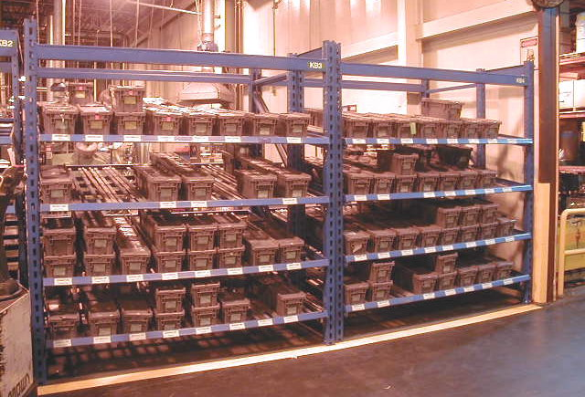

Slide 74
将来状态图问题 #5
生产链中在什么点（“触发器过程”）开始计划生产 ?
Notes:
触发器----定拍

Slide 75
5. 触发器放在哪里 ?
触发器的过程是在价值流中你唯一安排计划的过程
它规定了步调并从上游过程开始拉动
它的输出流过下游的其他过程

Slide 76
5. 选择触发器
触发器
过程 1
过程 2
过程 3
过程 4
拉动
拉动
拉动
超市
流动
触发器
过程 1
Pull拉动
过程 2
过程 3
过程 4
FIFO
FIFO
超市
流动
Notes:
DTD最后一个下游中的FLOW过程

Slide 77
将来状态问题#6
如何在触发器过程平衡混合生产 ?

Slide 78
6.如何平衡混合产品 ?
平衡混合产品是在触发器分配所有产品在短的时间周期的均衡生产，将会 :
  对顾客反应更快
  更短生产周期
  较少超市库存
  没有高、低谷
  较少加速
  较少拒收
Notes:
OXOX----重复着以小批量变换生产----优点：小的库存、短时间内、不同客户、快速反应

Slide 79
6. ACME 混合生产
每日需要30盘左驱动件，16盘右驱动支架
通常的批次计划是 :
1st shift 2nd Shift
LLLLLLLLLLLLLLLLLLLLLLLLLLLLLLRRRRRRRRRRRRRRRR
均衡（统一）计划是 :
1st shift 2nd Shift
RLLRLLRLLRLLRLLRLLRLLRLLRLLRLLRLLRLLRLLRLLRLLR
均衡图表是 :
OXOX
Notes:
单位一个包装的两

Slide 80
将来状态问题#7
在触发器过程，什么工作量（鼓点/批量）你将持续释放并收回 ?

Slide 81
7. 什么是批量 ?
从触发器可以释放和收回工作时间最小的批次（批量），建立一个持续的，均衡生产流动，需要考虑 :
  节拍（要求的生产周期）驱动器
  用来拉动系统
  生产的高峰与低谷
  可视的进展
  有效处理优先权及较少加速
  快的顾客反应
Notes:
释放----生产 收回----取货

Slide 82
管理时间的框架
将释放什么工作量 ?
你如何知道其表现满足顾客要求 ?
1 周
1 日
1 班
1 小时
1 批量
量越小
=
反馈快
Notes:
以一个包装尺寸为单位

Slide 83
批量（Pitch）
在 触发器过程决定生产的平稳性如何
根据包装尺寸可以计算 (节拍 X 包装数量 = 最少批量 )
For ACME: 60 秒 X 20 件 = 20 分钟

Slide 84
负荷均衡箱
A
7:00 7:20 7:40 8:00 8:20 8:40 9:00 9:20
type
每行一类产品
A
A
A
A
type
B
B
B
B
type
C
C
C
每批量一个柱子 (假设20分钟 )

Slide 85
收回步调的例子
type
7:00 7:20 7:40 8:00 8:20 8:40 9:00 9:20
A
A
A
A
type
B
B
B
B
type
C
C
C
放下看板
提取下一个看板
1
2
触发器过程
l拉动
发货
3
4
提取一组数量的包装
移动成品至超市

Slide 86
将来状态问题#8
对价值流需做什么过程改进才能实现所设计的将来状态 ?

Slide 87
8. 什么必须改进 ?
识别所有必须完成的，使将来状态图为现实的措施项目
每个项目展示在图上用图表显示 :
焊接更换

Slide 88
实现将来状态
Kaizen – 持续改进

Slide 89
价值流图步骤
产品族
目前状态图
将来状态图
工作计划

Slide 90
ACME 所需的改进
图标:
焊接 /组装区
减少工作内容至168秒或更少
减少焊工的设置时间至1分钟或更少
增加焊工正常运转时间 至 100%
消除浪费
焊工的更换
焊工的正常
运转时间

Slide 91
ACME 所需的改进
图标:
200 T 冲压机
减少冲压机的设置时间至10分钟或更少
钢材供方
改为每日供货
200 t
设置更换
日供货

Slide 92
将来状态图
6-week
Forecasts
PRODUCTION
CONTROL
30/60/90 day
Forecasts
Michigan
Steel Co.
State Street
Assembly
Daily
Order
BP #3
Loop
Daily
Order
500 ft. coils
18,400 pcs/mo
- 12,000 LH
- 6,400 RH
Tray = 20 pcs
2 shifts
daily deliv.
coil
coil
Daily Order
Daily
Milk Run
coil
1x
Daily
batch
OXOX
20
20
20
tote
BP #1
Loop
Coils
STAMPING
WELD + ASSY.
L
R
Pull
SHIPPING
200 T
changeover
Staging
BP #2
Loop
EPE = 1 shift
C/O = < 10 min.
Takt = 60 sec.
C/O = 0
Uptime = 100%
2 Shifts
Total work content < 168 sec.
welder
changeover
(at the
press)
welder
uptime
eliminate
waste
Production
leadtime
Value
Added Time
= 4.5 days
= 169 sec.
1.5 days
1 day
-
2 days
1 sec,
168 sec.

Slide 93
Thank You

